Slide 1







CHÀO MỪNG CÁC EM ĐẾN VỚI BÀI HỌC NGÀY HÔM NAY!

Slide 2




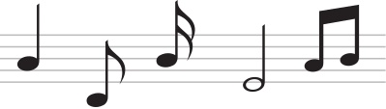
TRÒ CHƠI NGHE VÀ NHẬN BIẾT TIẾT TẤU
Luật chơi: Các em hãy nghe một số mẫu tiết tấu sau và viết lại mẫu tiết tấu vừa nghe được. Nhóm nào viết đúng nhiều mẫu tiết tấu nhất và nhanh nhất sẽ chiến thắng.

Slide 3



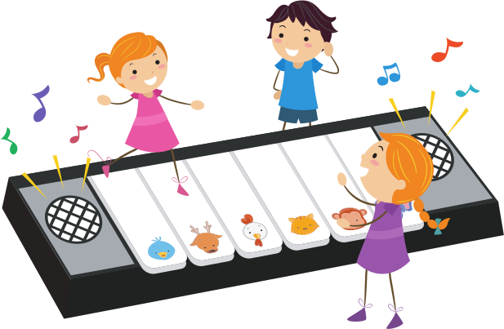


TIẾT 21: ĐỌC NHẠC: BÀI ĐỌC NHẠC SỐ 5

Slide 4

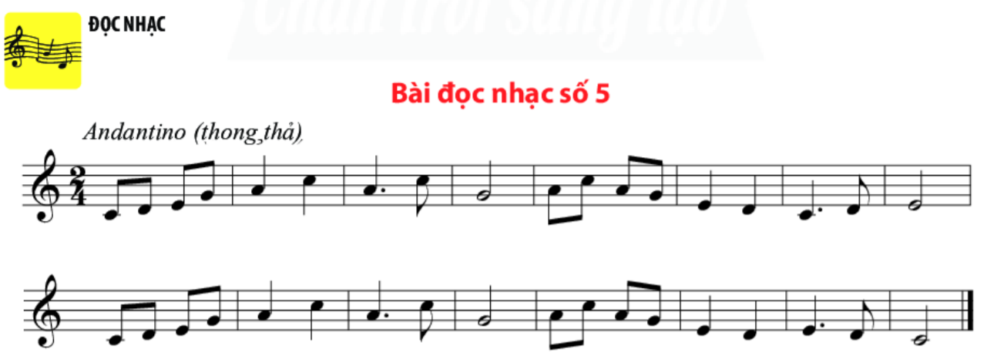


1. Tìm hiểu Bài đọc nhạc số 5
Các em hãy quan sát Bài đọc nhạc số 5 và nhận xét về cao độ, trường độ, nhịp độ:
Bài đọc nhạc số 5 được viết ở giọng nào, nhịp nào?
Các cao độ, trường độ có trong bài.
Các chỗ ngắt hơi.

Slide 5


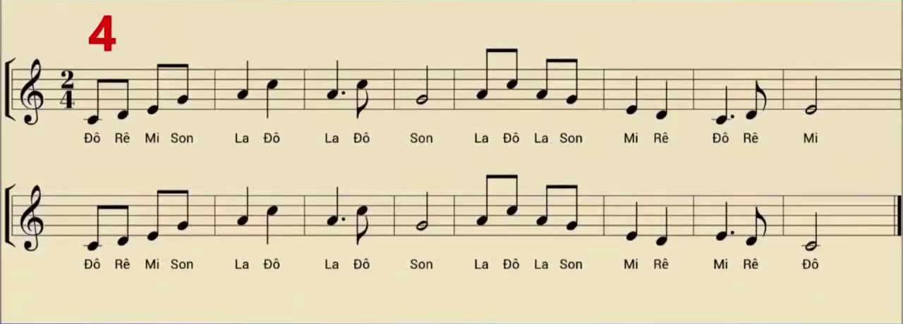


- Bài đọc nhạc số 5 có cấu trúc gồm hai câu nhạc cân phương, câu hai nhắc lại nguyên dạng câu một và có thay đổi ở âm kết, mỗi câu nhạc có 8 ô nhịp được viết ở:
Giọng Đô trưởng.
Nhịp 2/4
Các cao độ: Đồ - Rê - Mi - Son - La.
Trường độ
Nốt đen: 1 phách
Nốt móc đơn: 0,5 phách
Nốt đen chấm dôi: 1,5 phách.
Nốt trắng: 2 phách.

Slide 6




LUYỆN TẬP
1. Các em hãy đọc thang âm dưới đây

Slide 7









2. Các em hãy luyện đọc âm hình tiết tấu của Bài đọc nhạc số 5 theo âm tiết

Slide 8

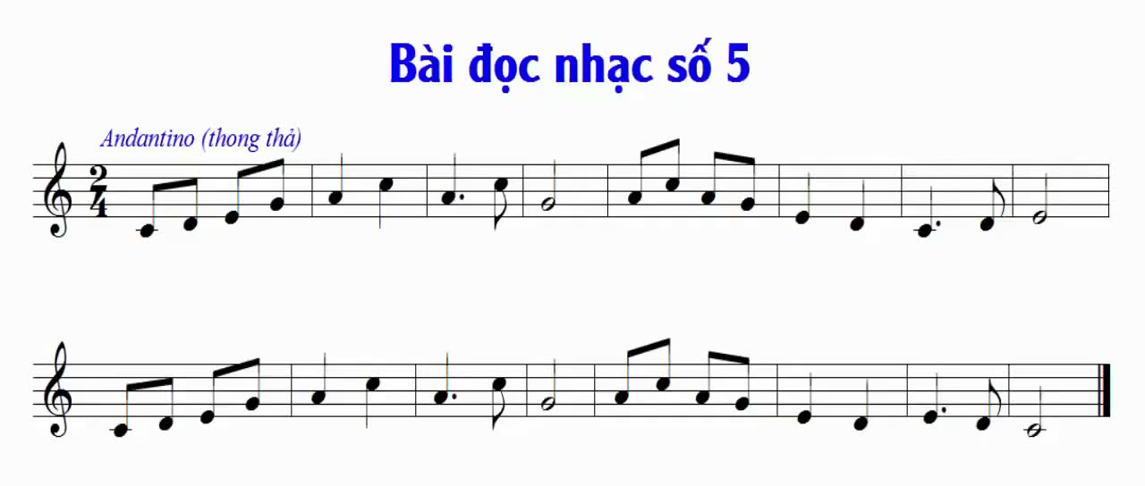
3. Các em thực hành luyện đọc Bài đọc nhạc số 5 với tốc độ thong thả

Slide 9




VẬN DỤNG
Các em hãy đọc toàn bộ Bài đọc nhạc số 5 với tốc độ vừa phải theo nhóm, theo tổ hoặc theo cá nhân

Slide 10




HƯỚNG DẪN VỀ NHÀ
Luyện đọc “Bài đọc nhạc số 5”
Chuẩn bị nội dung tiết học sau:
“Thưởng thức âm nhạc: Nghệ nhân Hà Thị Cầu và nghe nhạc: Nghe trích đoạn Xẩm thập ân”

Slide 11

CẢM ƠN CÁC EM
ĐÃ LẮNG NGHE BÀI GIẢNG!

